Slide 1
MathF
Press f to pay respec
By MatejF Jelić

Slide 2
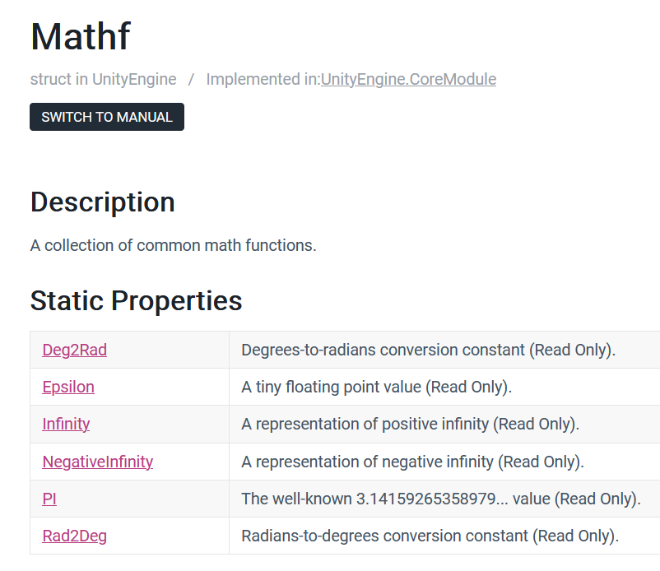
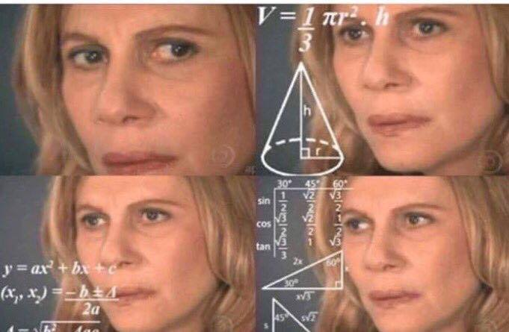
Što je Mathf?
MathF je klasa u unity-u sa matematickim funkcijama.

Slide 3
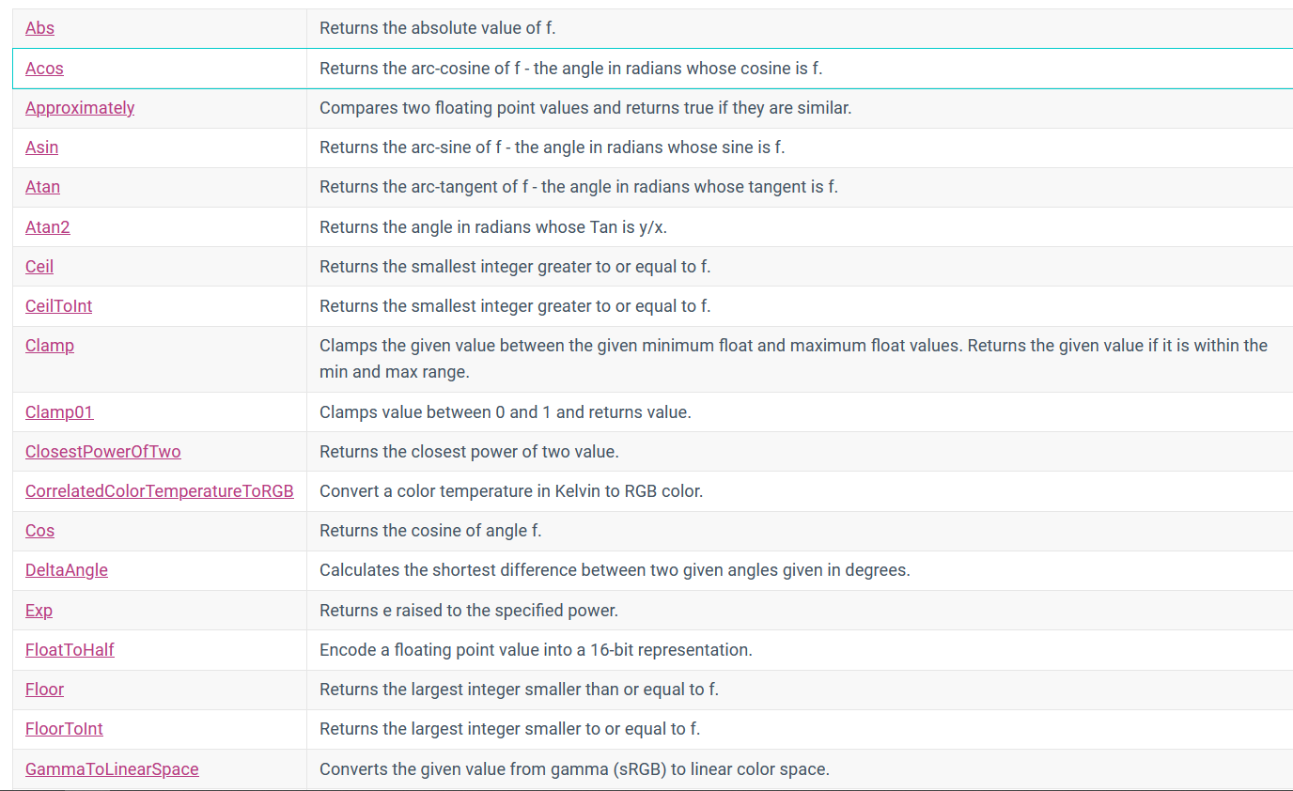
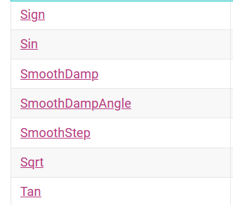
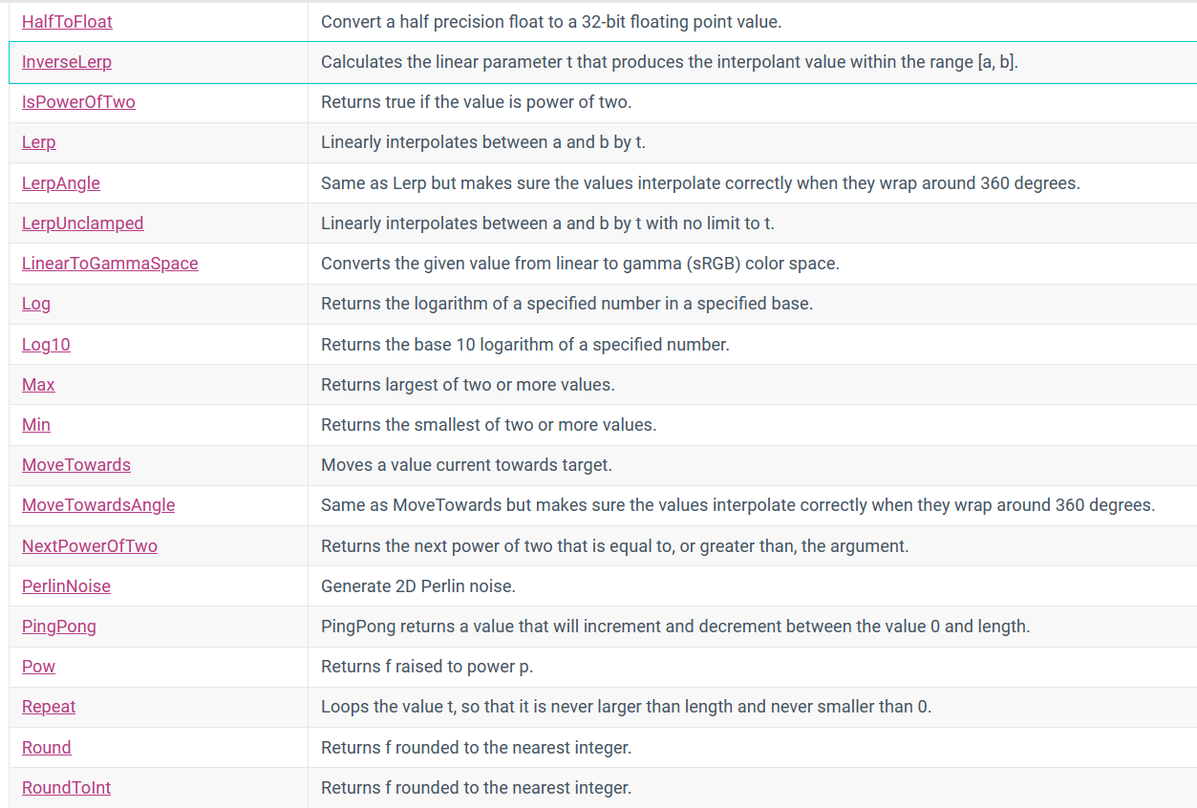

Slide 4
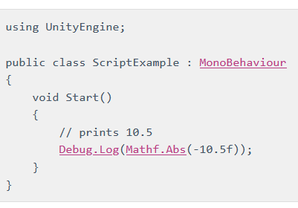
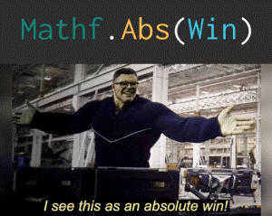
Primjer #1 Mathf.Abs
Abs vraca absolutnu vrijednost inta ili floata.

Slide 5
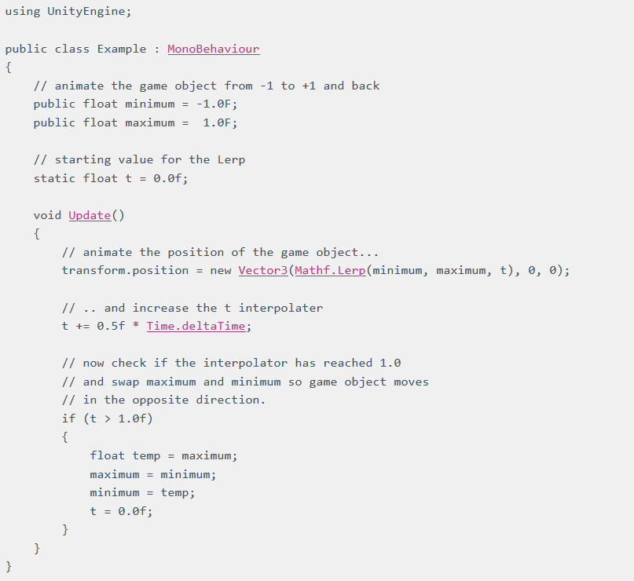
Primjer #2 Mathf.Lerp
Linearna interpolacija između 2 floata.

Slide 6
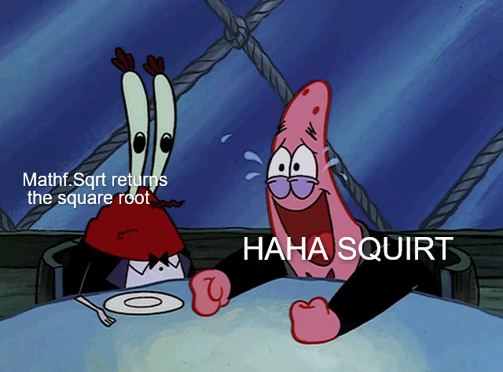
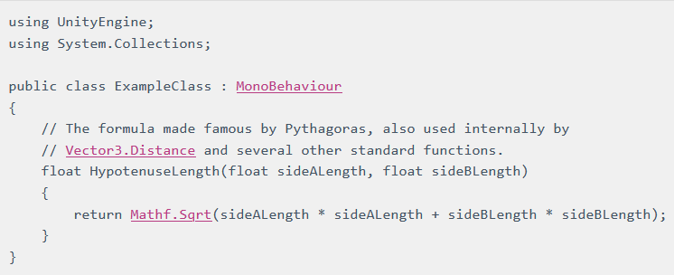
Primjer #3 Mathf.Sqrt
Sqrt korjenuje…

Slide 7
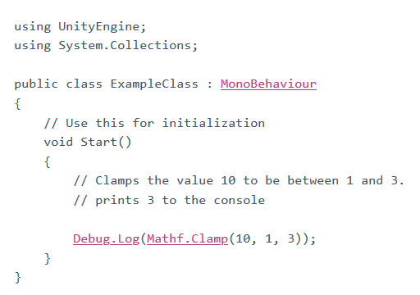
Primjer #4 Mathf.Clamp
Clamp limitira neku vrijednost između minimum I maximum vrijednosti. Vraca taj broj ako je unutar min I max range-a.

Slide 8
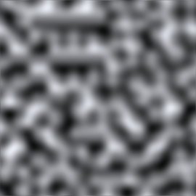
Primjer #5 Mathf.PerlinNoise
Perlin noise je pseudo-random patern float vrijednosti koji se generaira preko 2D plane-a.
Switch to unity --->

Slide 9
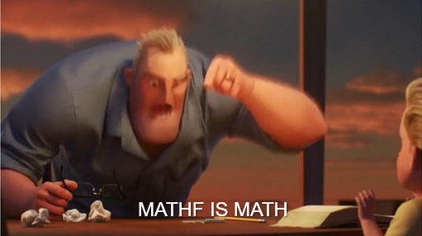
Hvala na pažnji!

